Slide 1
HỆ QUẢN TRỊ CƠ SỞ DỮ LIỆU
RaitoYagami_26/08/2021

Slide 2

NỘI DUNG
Khái niệm:
Cơ sở dữ liệu (database): Là tập hợp dữ liệu được tổ chức với cấu trúc liên quan với nhau và được lưu trữ.
Hệ quản trị cơ sở dữ liệu(Database Management System –DBMS): là hệ thống được thiết kế để quản trị cơ sở dữ liệu. Các hệ quản trị sử dụng ngôn ngữ SQL
Các hệ quản trị cơ sở dữ liệu : MySQL, Oracle, SQL server,…

Slide 3
PHÂN LOẠI DATABASE
Phân loại database theo mục đích sử dụng
Database dạng file: Đây là dạng dữ liệu được lưu trữ dưới dạng các file. Database dạng file thường được sử dụng nhất là *.mdb Foxpro, một số định dạng file khác là text, ascii, *.dbf.
Database quan hệ: Đây là dạng dữ liệu (thực thể) khác nhau được lưu trữ trong các bảng dữ liệu. Giữa các thực thể này có mối liên hệ với nhau gọi là các quan hệ với nhau. Các hệ quản trị hỗ trợ database quan hệ nổi tiếng có thể kể đến: MS SQL server, Oracle, MySQL…
Database hướng đối tượng: Đây là dạng dữ liệu cũng được lưu trữ trong các bảng dữ liệu. Điều khác biệt là các bảng có bổ sung thêm các tính năng hướng đối tượng như lưu trữ thêm các hành vi, nhằm thể hiện hành vi của đối tượng. Mỗi bảng xem như một lớp dữ liệu. Một dòng dữ liệu trong bảng là một đối tượng. Các hệ quản trị có hỗ trợ database hướng đối tượng như: MS SQL server, Oracle, Postgres SQL
Database bán cấu trúc: Đây là dạng dữ liệu được lưu dưới định dạng XML, các thông tin mô tả dữ liệu, đối tượng được trình bày trong các thẻ tag. Với ưu điểm lưu trữ được hầu hết các loại dữ liệu khác nhau, database bán cấu trúc là hướng mới trong nghiên cứu và ứng dụng về cơ sở dữ liệu.
Phân loại database theo hệ điều hành
Database sử dụng hệ điều hành Linux: MySQL, Mariadb
Database sử dụng hệ điều hành Windows: SQL Server – MSSQL

Slide 4

VAI TRÒ DATABASE
Lưu trữ thông tin có hệ thống
Đảm bảo an toàn dữ liệu
Đảm bảo khả năng truy xuất đồng thời của nhiều người dùng trên dữ liệu
Linh hoạt thay đổi theo nhu cầu của người dùng
Công tác quản lí dễ dàng hơn

Slide 5



MỘT SỐ THAO TÁC TRONG SQL
Câu lệnh SELECT: Truy xuất dữ liệu
Câu lệnh INSERT: Bổ sung dữ liệu
Câu lệnh UPDATE: Cập nhật dữ liệu
Câu lệnh DELETE: Xóa dữ liệu
Câu lệnh TRUNCATE: Xóa toàn bộ dữ liệu trong bảng

Slide 6
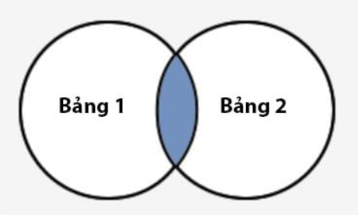
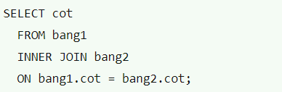
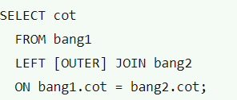
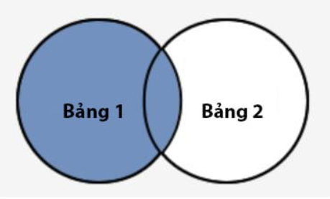
MỘT SỐ THAO TÁC TRONG SQL
Câu lệnh JOIN: được dùng để lấy dữ liệu từ nhiều bảng, xảy ra khi 2 hoặc nhiều bảng được kết nối với nhau trong một lệnh SQL
+ INNER JOIN
+ LEFT JOIN

Slide 7
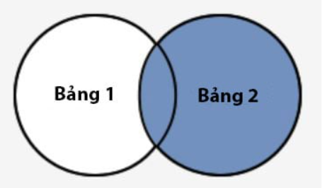
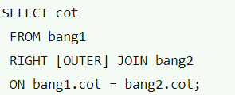
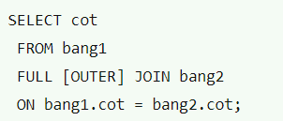
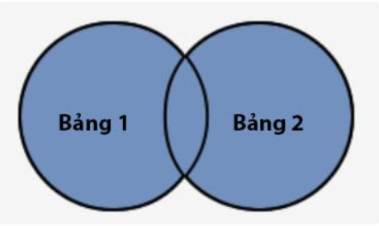
MỘT SỐ THAO TÁC TRONG SQL
Câu lệnh JOIN: được dùng để lấy dữ liệu từ nhiều bảng, xảy ra khi 2 hoặc nhiều bảng được kết nối với nhau trong một lệnh SQL
+ RIGHT JOIN
+ FULL JOIN

Slide 8
CÁC LOẠI THƯ VIỆN
RaitoYagami_26/08/2021

Slide 9
THƯ VIỆN PANDAS
Khái niệm: Pandas là một thư viện mã nguồn mở được xây dựng dựa trên NumPy, sử dụng thao tác và phân tích dữ liệu, được thiết kế để cho phép làm việc với dữ liệu. Thư viện này sử dụng một cấu trúc dữ liệu riêng là Dataframe
Chức năng:
Có thể xử lý tập dữ liệu khác nhau về định dạng: chuỗi thời gian, bảng không đồng nhất, ma trận dữ liệu
Khả năng import dữ liệu từ nhiều nguồn khác nhau như CSV, DB/SQL
Có thể xử lý vô số phép toán cho tập dữ liệu: subsetting, slicing, filtering, merging, groupBy, re-ordering, and re-shaping,..
Xử lý dữ liệu mất mát theo ý người dùng mong muốn: bỏ qua hoặc chuyển sang 0
Xử lý, phân tích dữ liệu tốt như mô hình hoá và thống kê
Tích hợp tốt với các thư viện khác của python
Cung cấp hiệu suất tốt

Slide 10
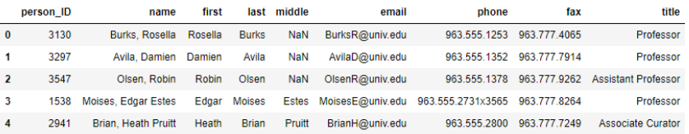
THƯ VIỆN PANDAS
Cài đặt:
Anaconda: conda install pandas
PIP : pip install pandas
Để sử dụng các hàm trong pandas: import pandas as pd
Một số thao tác trên Pandas:
Đọc file csv vào dataframe và in ra n bản đầu tiên trong dataframe
encoding: mặc định UTF -8
sep: thay đổi dấu ngăn cách giữa các cột. Mặc định là dấu phẩy (‘,’)

Slide 11
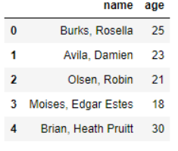

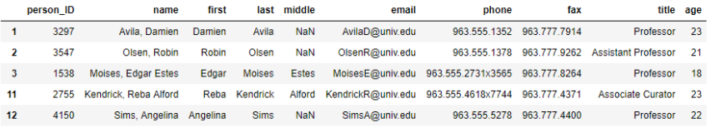

THƯ VIỆN PANDAS
Lấy dữ liệu cột:
Lấy các bản ghi theo điều kiện
Thêm, sửa, xóa trong dataframe

Slide 12
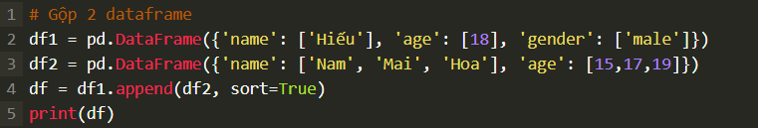
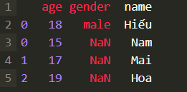
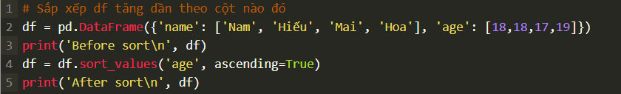
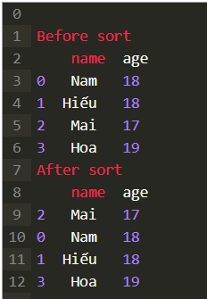

THƯ VIỆN PANDAS
Nối 2 dataframe
Sắp xếp dataframe
Lưu dataframe

Slide 13

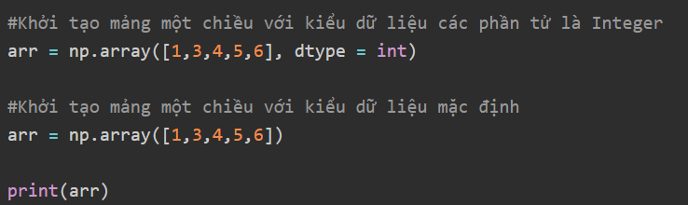
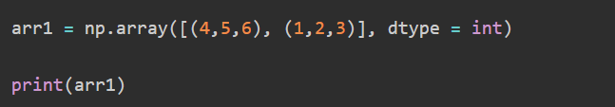
THƯ VIỆN NUMPY
Khái niệm: là một thư viện toán học phổ biến và mạnh mẽ của Python. Cho phép làm việc hiệu quả với ma trận và mảng
Cài đặt:
Anaconda: conda install numpy
PIP : pip install numpy
Một số thao tác với Numpy
Khai báo thư viện
Khởi tạo mảng

Slide 14
THƯ VIỆN NUMPY
Thao tác với mảng
dtype: Kiểu dữ liệu của phần tử trong mảng.
shape: Kích thước của mảng.
size: Số phần tử trong mảng.
ndim: Số chiều của mảng.
Truy cập phần tử trong mảng
arr[i]: Truy cập tới phần tử thứ i của mảng 1 chiều.
arr1[i,j]: Truy cập tới phần tử hàng i, cột j của mảng 2 chiều.
arr2[n,i,j]: Truy cập tới phần tử chiều n, hàng i, cột j của mảng 3 chiều.
arr[a:b]: Truy cập tới các phần tử từ a đến b-1 trong mảng 1 chiều.
arr1[:,:i]: Truy cập tới phần tử từ cột 0 đến cột i-1, của tất cả các hàng trong mảng 2 chiều.

Slide 15
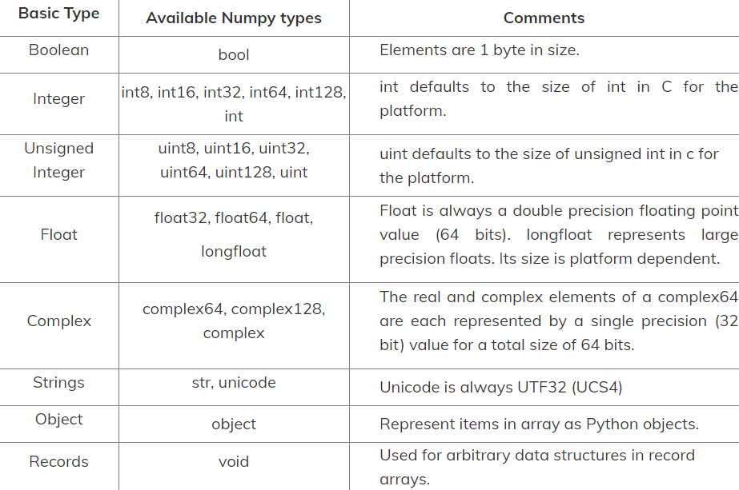
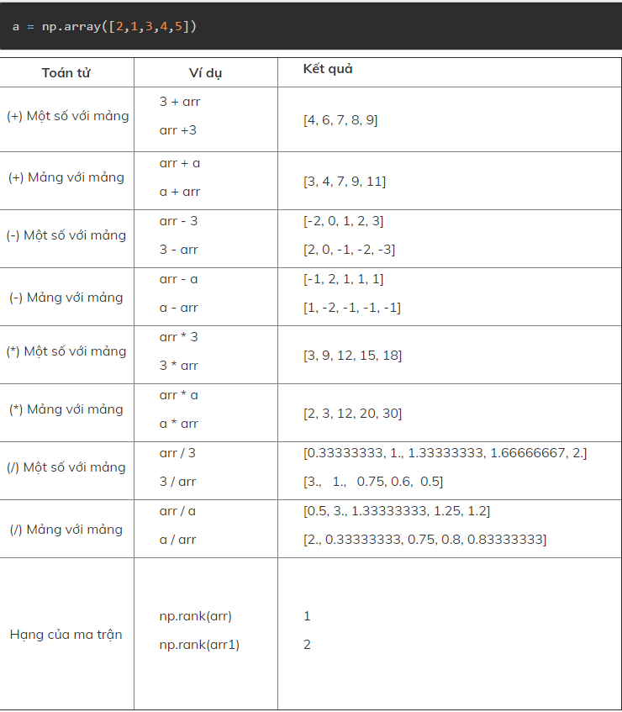
THƯ VIỆN NUMPY
NumPy dtype Toán tử trong NumPy Array

Slide 16
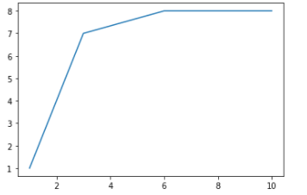

THƯ VIỆN MATPLOTLIB
Khái niệm: có thể trực quan hóa dữ liệu
Cài đặt:
Anaconda: conda install matplotlib
PIP : pip install matplotlib
Một số thao tác với Matplotlib
Import
Tạo biểu đồ đơn giản

Slide 17
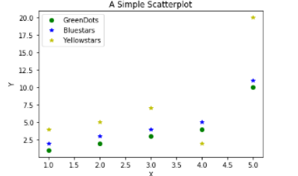
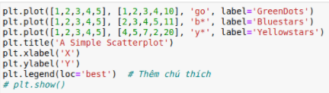
THƯ VIỆN MATPLOTLIB
Vẽ nhiều đối tượng trong cùng một biểu đồ
- plt.xlabel hay plt.ylabel là để đặt tên cho trục x và trục y.
- plt.title là để đặt tên cho biểu đồ
- plt.legend sẽ đi tìm các thành phần chứa tham số label và đưa vào chú thích
Thay đổi kích thước của biểu đồ
Vẽ hai biểu đồ cạnh nhau

